Slide 1
Освітні втрати та розриви у навчанні старших дошкільників та шляхи подолання
Олена Бондаренко,
вихователь Вовчанського ЗДО
(ясла-садок) № 1

Slide 2
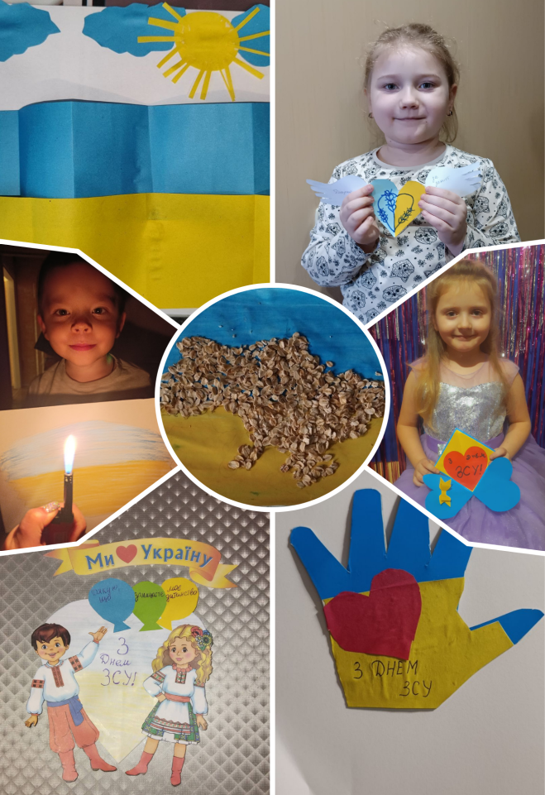
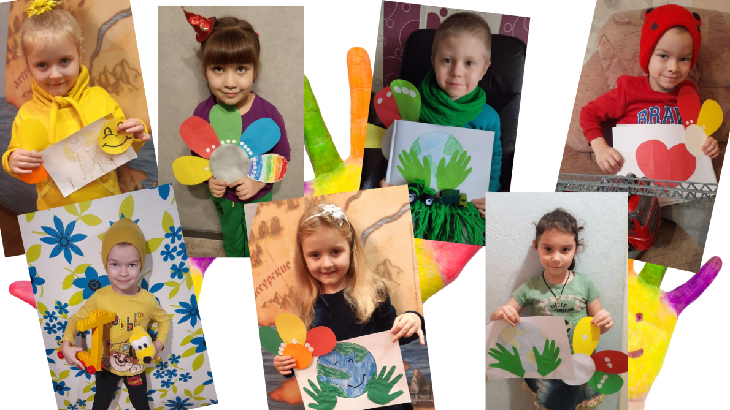
Реалії сьогодення поглибили виклики українській системі освіти, призвели до значних змін і трансформацій в організації освітнього процесу, його безпеки, обмежили доступ дітей до повноцінної освіти, порушили їхнє право навчатися і спокійно жити.
З'явилися нові терміни й поняття, серед яких - «освітні втрати», «освітні розриви»

Slide 3
Розглядаючи освітні втрати дітей та молоді в умовах воєнного стану, зазвичай не звертають достатньої уваги на втрати в дошкільній освіті, які є підґрунтям усіх подальших освітніх втрат і
розвитку людського капіталу суспільства загалом. Серед основних чинників, які зумовили освітні втрати в системі дошкільної освіти України виокремлено:
- порушення принципу доступності дошкільної освіти;
-послаблення, а іноді й відсутність, психологічної, медичної, методичної та інформаційної підтримки всіх учасників освітнього процесу;
- відтік кадрів із закладів дошкільної освіти;
- відсутність своєчасної підтримки розвитку дитини у сенситивні періоди її життя.

Slide 4
Окрім безпосередньої зупинки освітнього процесу, що мав місце у всій країні після 24 лютого 2022 року, а також обмежень дистанційного навчання, на виникнення освітніх втрат впливають також інші чинники:
- бойові дії та окупація;
- повітряні тривоги;
- виїзд учнівства за кордон;
- переїзд у межах України;
- відключення електроенергії;
- руйнування значної частини закладів освіти.
Освітні втрати – як снігова куля: якщо ми маємо прогалини на певному рівні освіти, то ці прогалини зумовлюють наступні прогалини.

Slide 5
Заходи спрямовані на подолання або пом’якшення ситуації:
* перегляд комплексних освітніх програм з метою їх розвантаження й підвищення варіативності для більш ефективного надолуження освітніх втрат;
* охоплення всіх дітей через змішані (де є можливість) та дистанційні форми освітнього процесу;
* підготовка тьюторів для проведення додаткових занять із дітьми;
* створення онлайн-майданчиків для фахової дискусії, обміну досвідом;
* створення розгалуженої цифрової освітньої інфраструктури для доступної
та безпечної дошкільної освіти (цифрові освітні платформи та контент для педагогів, керівників, родин; віртуальні лабораторії та віртуальні STEMгрупи, хмарні освітні середовища в закладах дошкільної освіти, безоплатне забезпечення вихователів технічними засобами для покращення доступу до онлайн-освіти);
* впровадження програм надолуження освітніх втрат, які дають
змогу повторного доступу до освітнього контенту закладів дошкільної освіти паралельно з продовженням навчання в умовах родини;
* посилення практичної діяльності психолого-педагогічного
патронату в системі дошкільної освіти;
* поступове відновлення (де є можливість) усіх функцій освітнього процесу

Slide 6
Як же можна послабити дію таких
чинників в реаліях України
Керуючись Методичними рекомендаціями щодо організації освітнього процесу у 2025/2026 н. р. у закладах дошкільної освіти, освітню взаємодію з дітьми організовуємо з урахуванням надолуження освітніх втрат, а саме:
плануємо комплекс заходів на підтримку дітей дошкільного віку, які мають освітні втрати через обставини, викликані дією правового режиму воєнного стану, для їхньої інтеграції та адаптації до освітнього процесу в ЗДО відповідно до Базового компонента дошкільної освіти;
організовуємо та надаємо психологічну допомогу учасникам
освітнього процесу;
звертаємо увагу на програми підтримки педагогів ЗДО та розвиток їхньої професійної кваліфікації у розробленні стратегії надолуження знань.

Slide 7
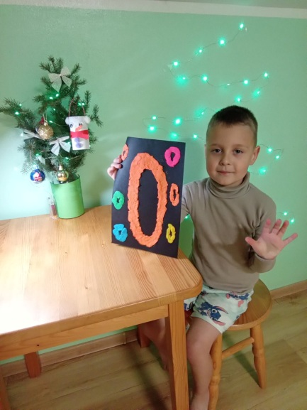
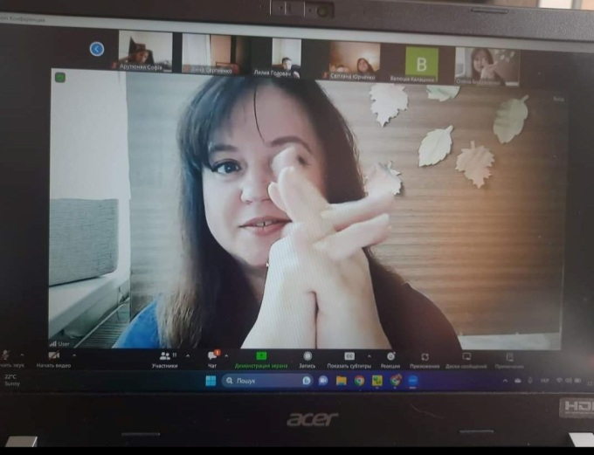
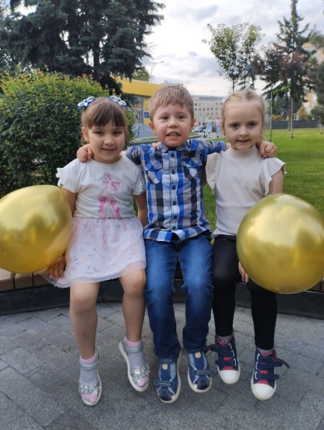
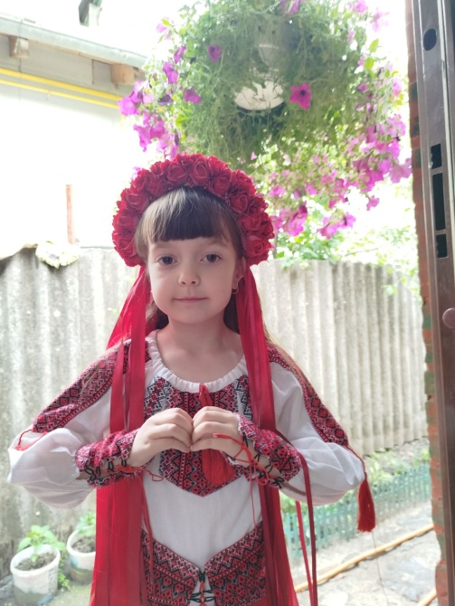
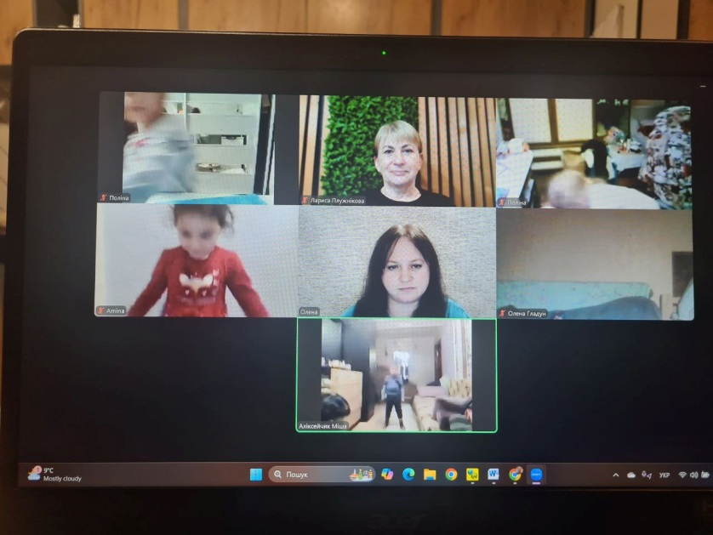
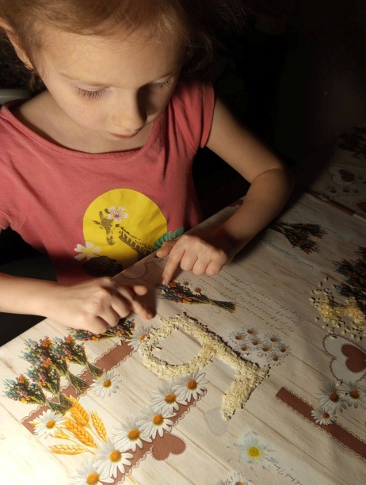
В умовах сьогодення організація освітнього процесу в нашому закладі дошкільної освіти відбувалася з урахуванням безпекової ситуації за допомогою
дистанційної форми навчання.
У процесі організації освітньої діяльності в дистанційному форматі педагоги закладу використовувати синхронне і асинхронне навчання.

Slide 8
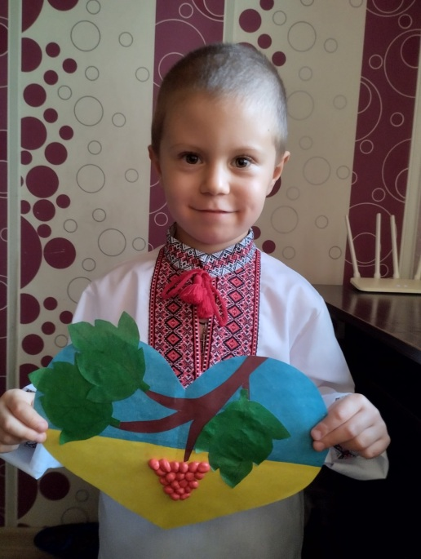
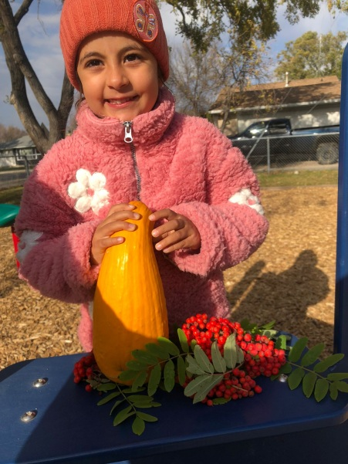
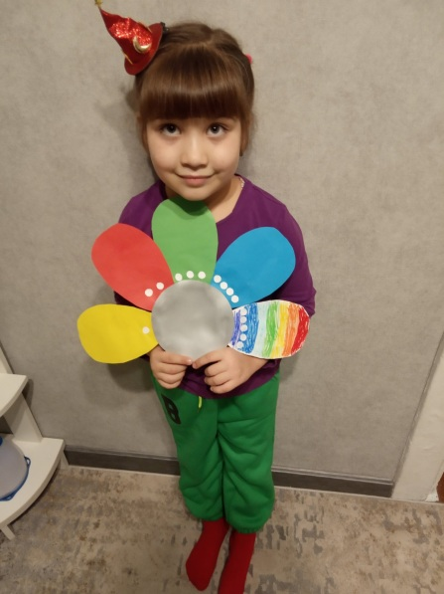
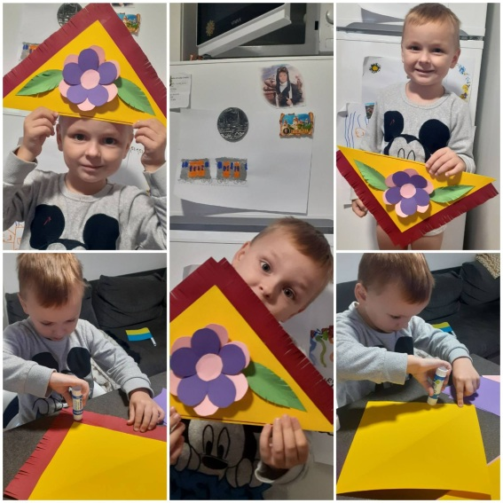
Створенні в соціальній мережі Viber групи для батьків для надання рекомендацій щодо здійснення освітньої роботи за окремими темами (фото-, аудіо-, відео-, письмово тощо) та отримання фотозвітів.
Відповідно розкладу проводили відео-конференції з групою дітей на платформі ZOOM.
Надсилали посилання на сторінки з розвиваючими завданнями, аудиоказками, піснями, поробками, фізичними вправами в мережі Інтернет.
Надсилали відео-ролики за темами занять.
Проводоли конкурси, флешмоби, виставки.

Slide 9
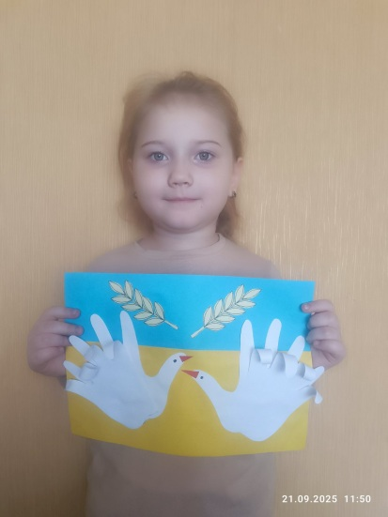
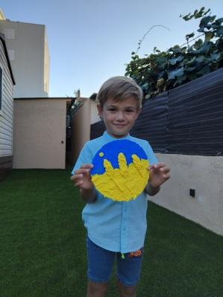
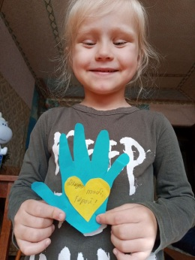
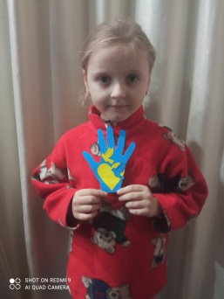
Під час освітньої діяльності користуємось матеріалами,
розміщеними на сайті МОН:
- проєкт “Асоціації працівників дошкільної освіти” з ЮНІСЕФ “Забезпечення безперервності навчання та розвитку дітей дошкільного віку в умовах кризи в україні”;
- платформу розвитку «Сучасне дошклілля під крилами захисту»;
- платформу розвитку дошкільнят «НУМО»;
- поради з надання першої психологічної допомоги людям, які
пережили кризову подію;
- поради від експертів ЮНІСЕФ «Як підтримати дітей у стресових
ситуаціях»;
інформаційний комікс для дітей «Поради від захисника України»;
вебсайт «Все про мінну безпеку»;
Viber групу ЮНІСЕФ: спільнота для батьків;
телеграм канал ВзаємоДія: щоденні кроки до спільної радості;
- хрестоматію для дітей дошкільного віку «Моя країна – Україна» з
національно-патріотичного виховання.

Slide 10
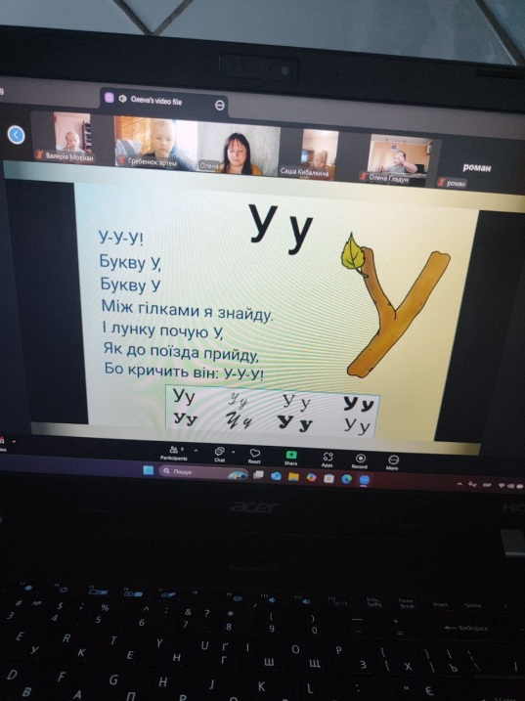
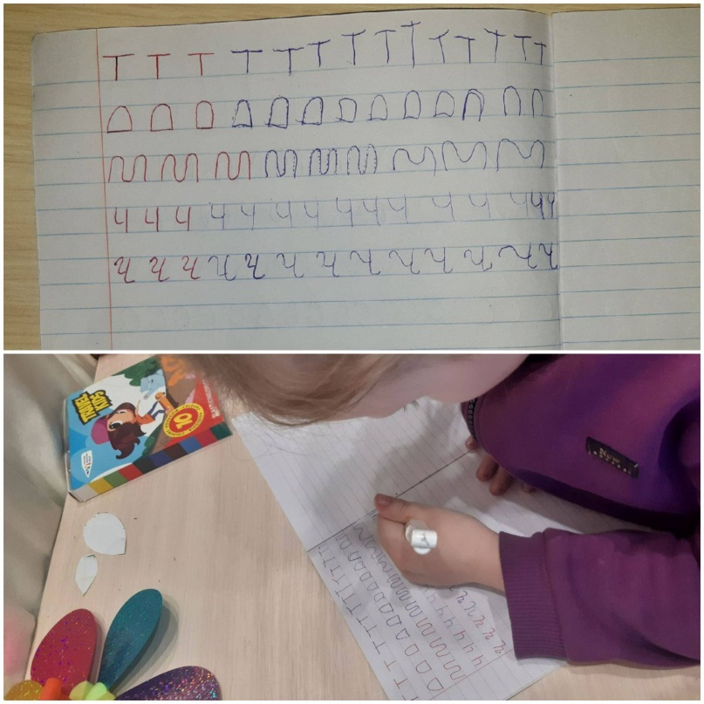
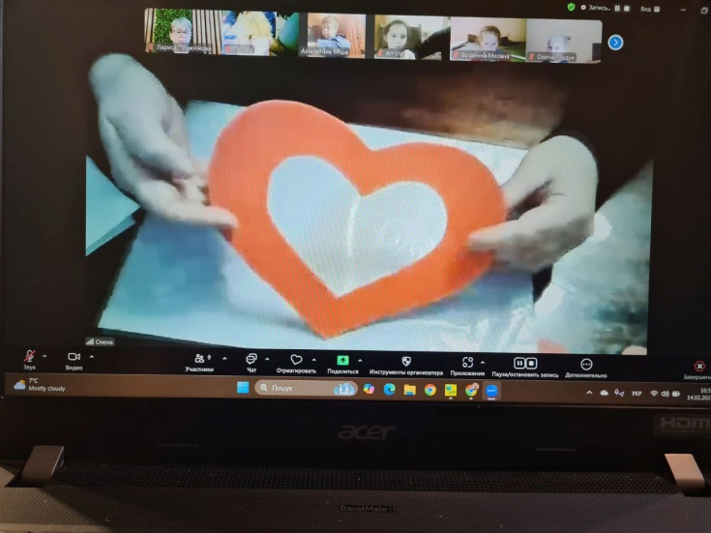
Заклад дошкільної освіти забезпечує готовність дитини до нових знань, умінь і навичок, якими дитина має оволодіти в школі, тому багато уваги приділялось формуванню у дошкільників цілісної системи знань, умінь і практичних навичок з усіх освітніх напрямів БКДО, їх життєвої компетентності та здатності продовжити навчання. Сьогодні особлива увага надається якості дошкільної освіти у зв’язку з організацією роботи з забезпечення та формування внутрішньої системи якості освіти в умовах дії воєнного стану під час дистанційної форми навчання.
Наш заклад працює за освітньою програмою для дітей старшого дошкільного віку «Українське дошкілля».

Slide 11
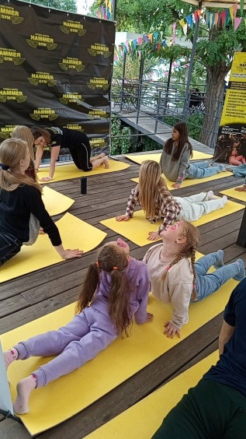
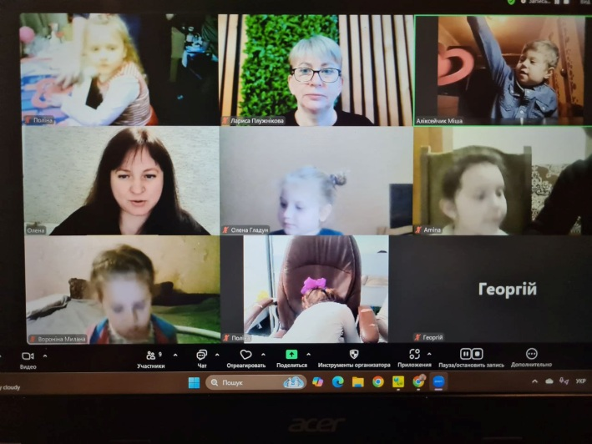
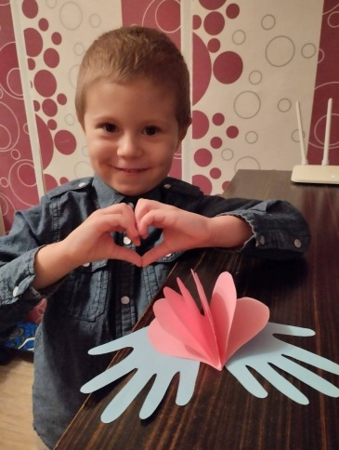
За аналізом результатів моніторингового дослідження оцінювання рівня сформованості компетенцій дітей старшого дошкільного віку та спостережень за ними у взаємодії з батьками та результатами комплексної перевірки щодо визначення рівня підготовки дітей до навчання в школі відповідно до програми «Українське дошкілля» в умовах воєнного стану під час дистанційної форми навчання ми зрозуміли, що поряд з позитивною динамікою показників рівня сформованості компетенцій у здобувачів освіти, наявні також суттєві прогалини, тобто «освітні втрати».
А саме:
СОЦІАЛІЗАЦІЯ- це складний і багатогранний процес придбання дитиною навичок, норм і цінностей. Її участь у соціумі, контролі своїх дій і емоцій. Соціалізація дітей дошкільного віку здійснюється в процесі спілкування і взаємодії з іншими людьми. Так, через комунікацію, дитина вчиться говорити і контактувати. В процесі гри стикатися з навколишнім світом і людьми. Все це дає дитині імпульс до формування особистих переконань, потреб, духовних цінностей і характеру.

Slide 12
Чинники освітніх втрат:
у дітей не на достатньому рівні розвинута комунікативна командна взаємодія;
посиленої уваги потребує вміння дітей самостійно імпровізувати, вигадувати нові варіанти обраних рухів в іграх, танцях, інсценівках;
не на достатньому рівні здійснювалась психологічна підтримка всіх учасників освітнього процесу у зв’язку з відсутністю практичного психолога;
не на достатньому рівні здійснювався зворотній зв'язок з батьками;
під час дистанційної форми навчання в умовах воєнного стану була порушена система співпраці між ЗДО та початковою школою ліцею міста;
діти не мали змогу ознайомитися з територію, приміщенням школи, відвідати різні заходи та ознайомитися з безпечним перебуванням в приміщенні ліцею;

Slide 13
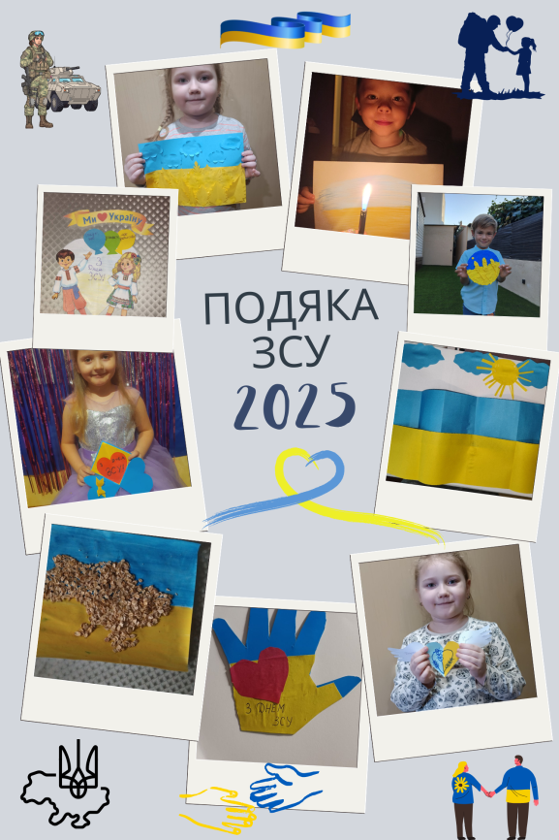
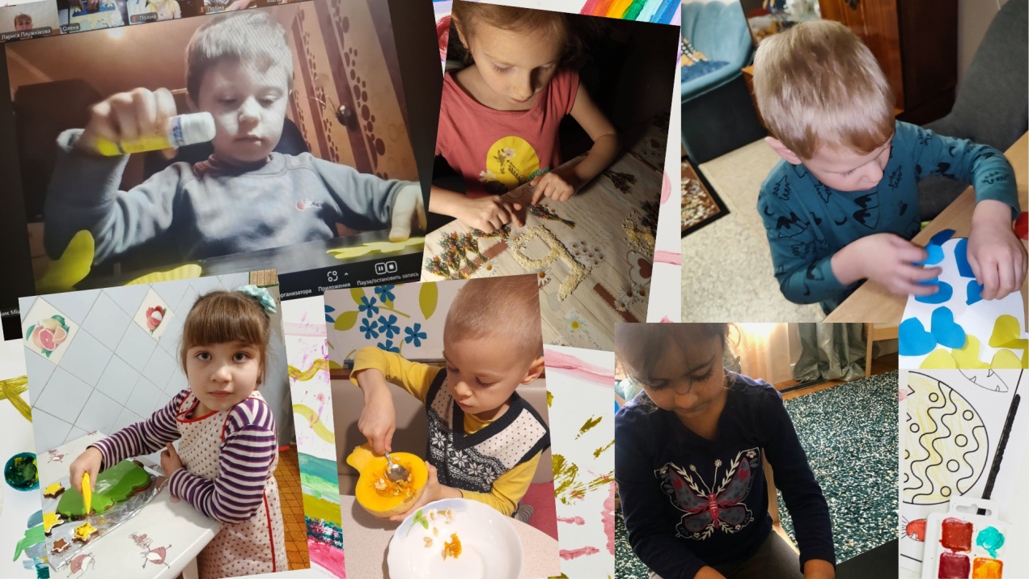
Організація освітнього процесу в дистанційному форматі – не найкращий вихід для дітей і їхніх батьків. На жаль, вплинути на обставини що склалися, ми не можемо. А отже, жити, працювати, здобувати освіту потрібно тут і зараз. Наші діти залишаються дітьми, а значить мають право на цікаву діяльність, приємне дозвілля і гармонійний розвиток.
Педагоги нашого закладу розуміють, що освітній процес має бути мобільним, орієнтованим на сьогоднішню ситуацію, враховуючи фізичний і психологічний стан всіх учасників освітнього процесу.

Slide 14
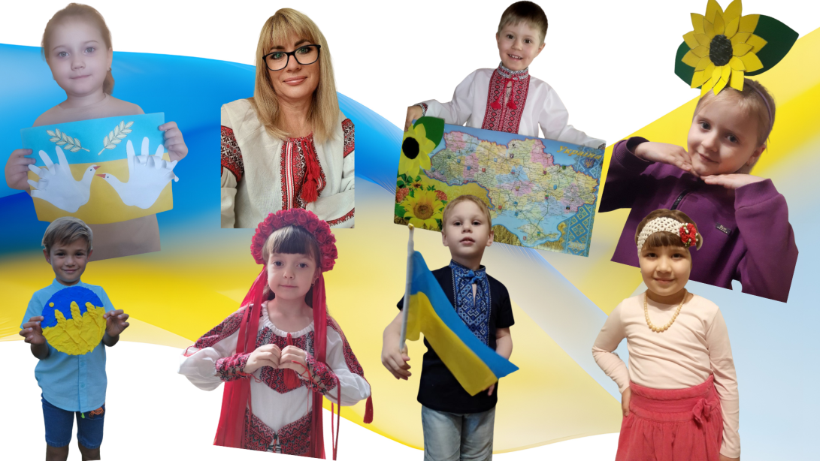
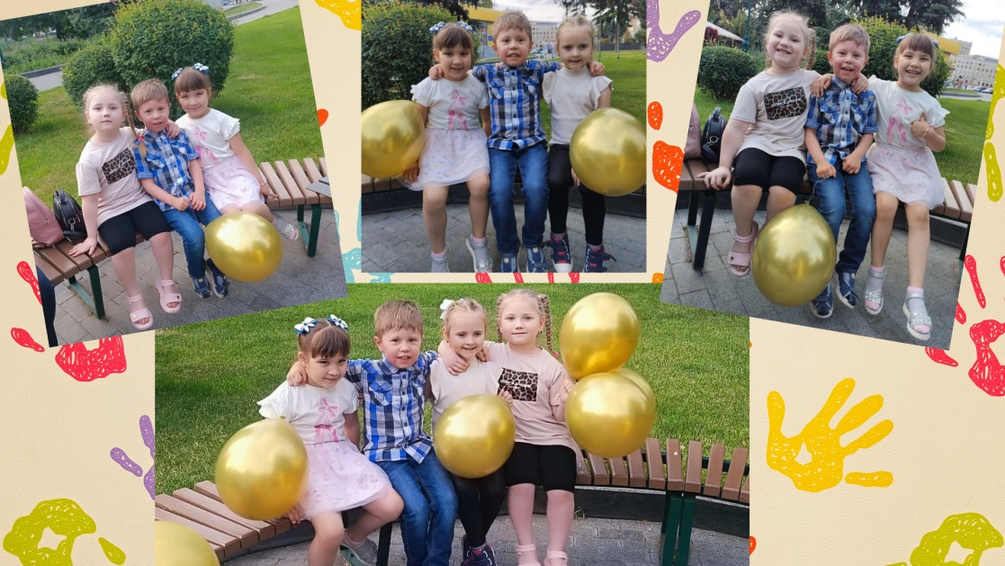
Тримаємо свій освітній стрій, сприяємо безпеці, надаємо якісні освітні послуги, запобігаємо проникненню ворожого контенту в дошкільну освіту, долаємо освітні втрати, зберігаємо, розвиваємо та плекаємо українське дошкілля!

